Slide 1



博士论文开题报告
社交网络假消息认知机理及
知识迁移检测方法研究
答辩人：

Slide 2
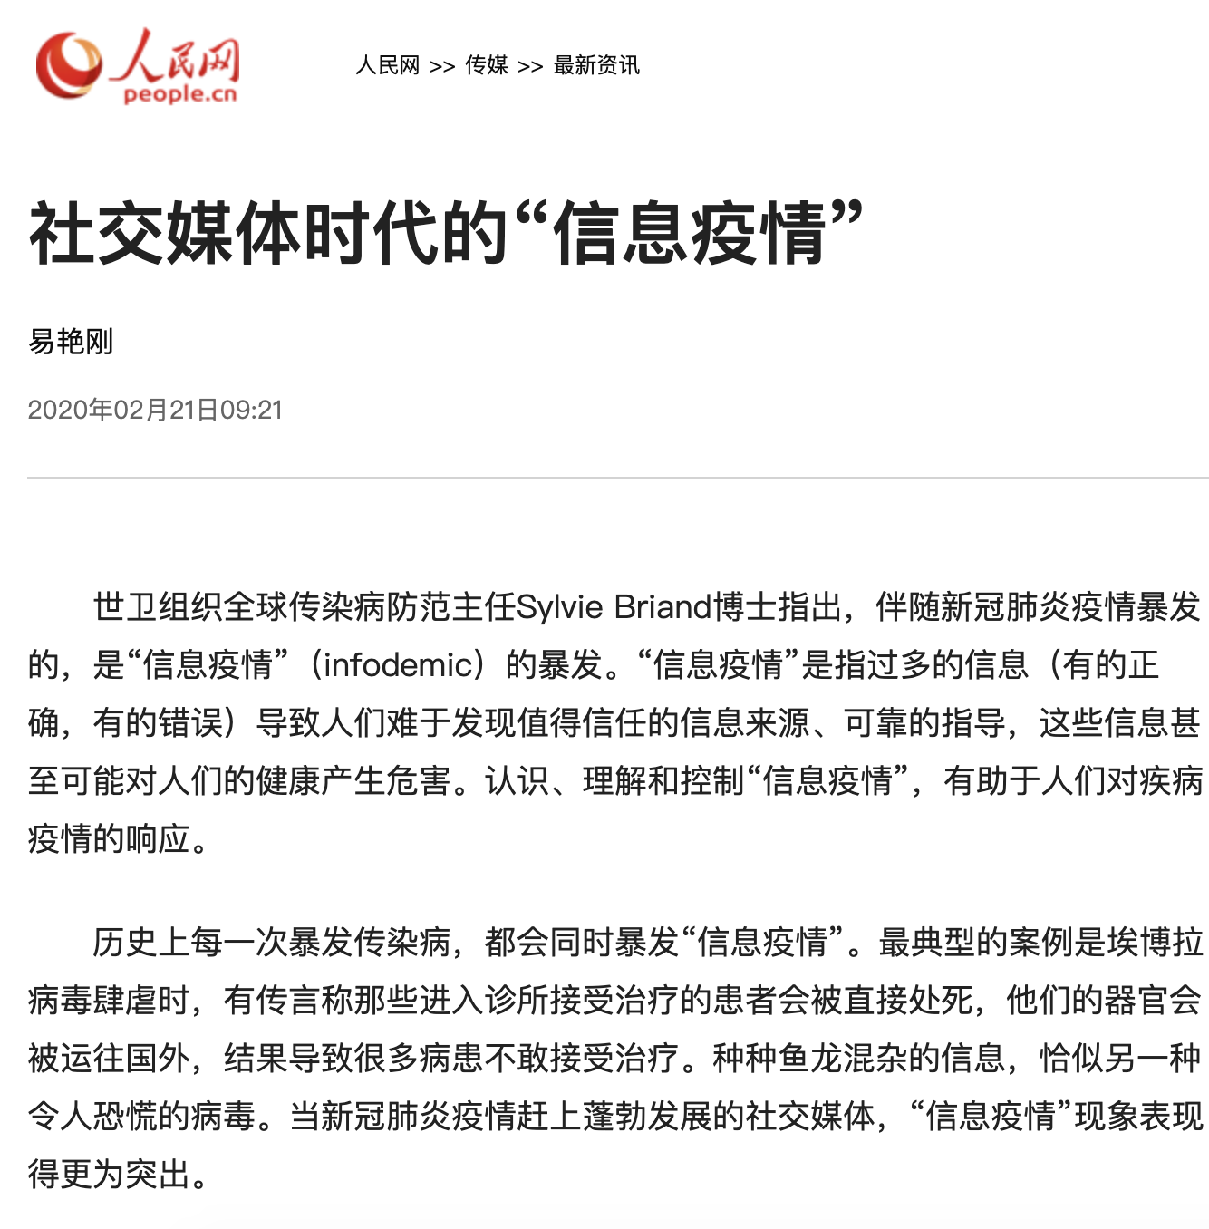

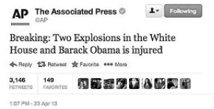

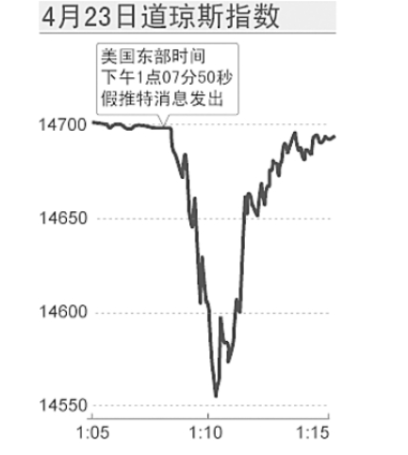
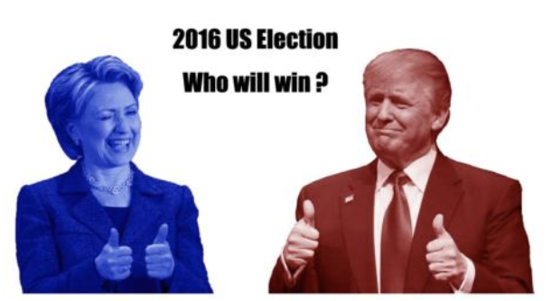
网络时代虚假信息无孔不入
社交网络为人们带来便利的同时也造成了新的安全问题：网络民主、虚假信息、网络意识形态战越来越多地使社交媒体渗透至政治、经济、文化、军事等诸多社会领域。
社交网络空间假消息盛行，特别是在重大公共事件中混淆视听，严重影响公共安全和大众认知，对社会造成不同程度的威胁。
“5G基站传播新冠病毒”
信息疫情—世卫总干事谭德赛
2016年美国大选期间谣言泛滥
“白宫爆炸”引起股市震荡
《科学》杂志—假消息专刊

Slide 3
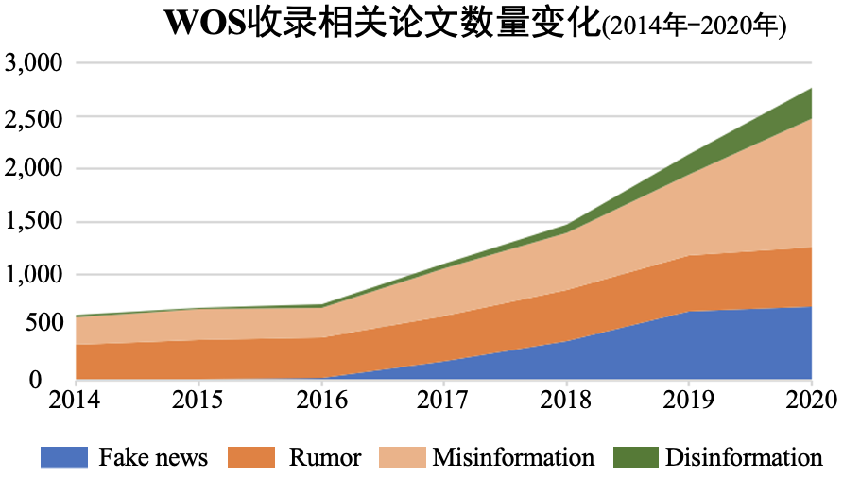
假消息的防治关乎国家网络空间安全
《国家网络空间安全战略》
“网络上的各种思想相互碰撞、交锋，主流价值观面临冲击，网络有害信息误导价值取向，危害国家安全与稳定”；
《新一代人工智能发展规划》
“利用人工智能技术及时把握群体认知及心理变化，主动决策反应，提高社会治理的能力和水平”；
假消息：
具有一定事实基础的且在有限时间内能够被证实为假的社交帖子或新闻。
假新闻
谣言
2016年开始逐年增高
误传消息
恶意消息
利用人工智能、数据挖掘等技术分析网络群体对真假消息的认知和传播偏好，探究高效假消息检测方法是维护网络意识形态安全的现实需求。

Slide 4
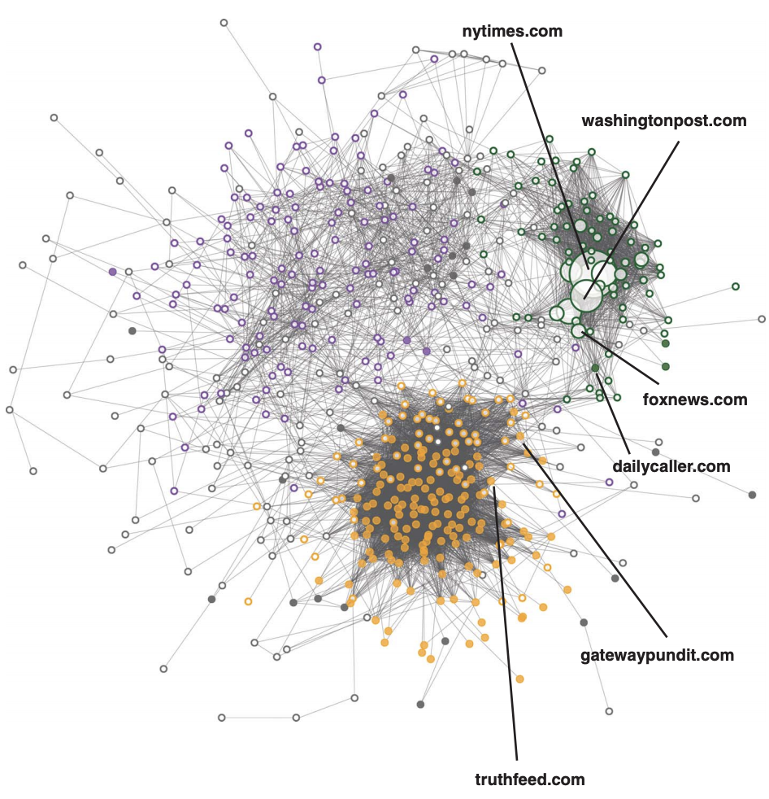
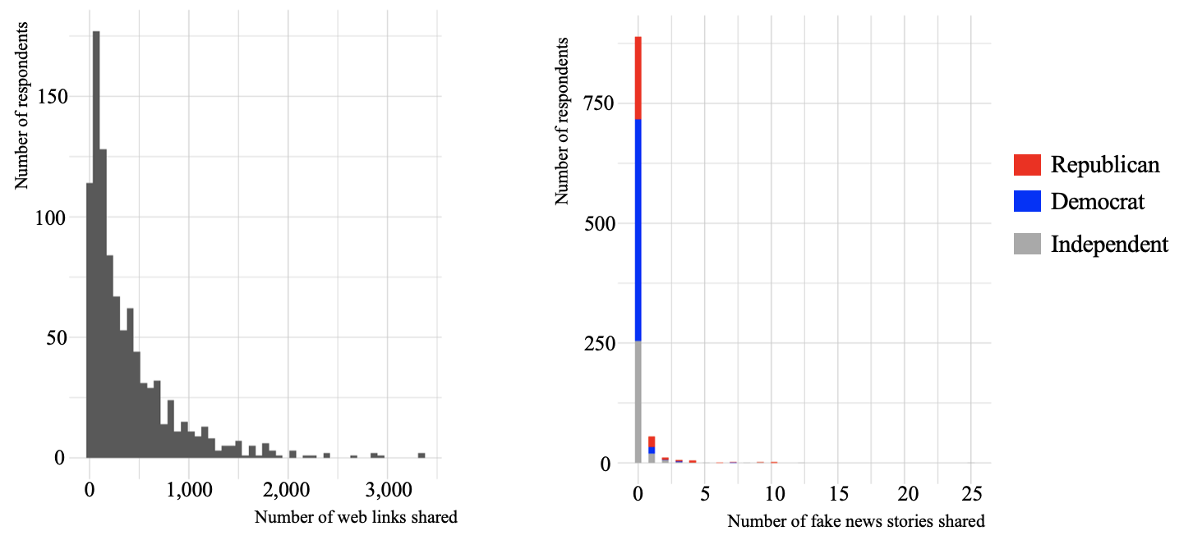
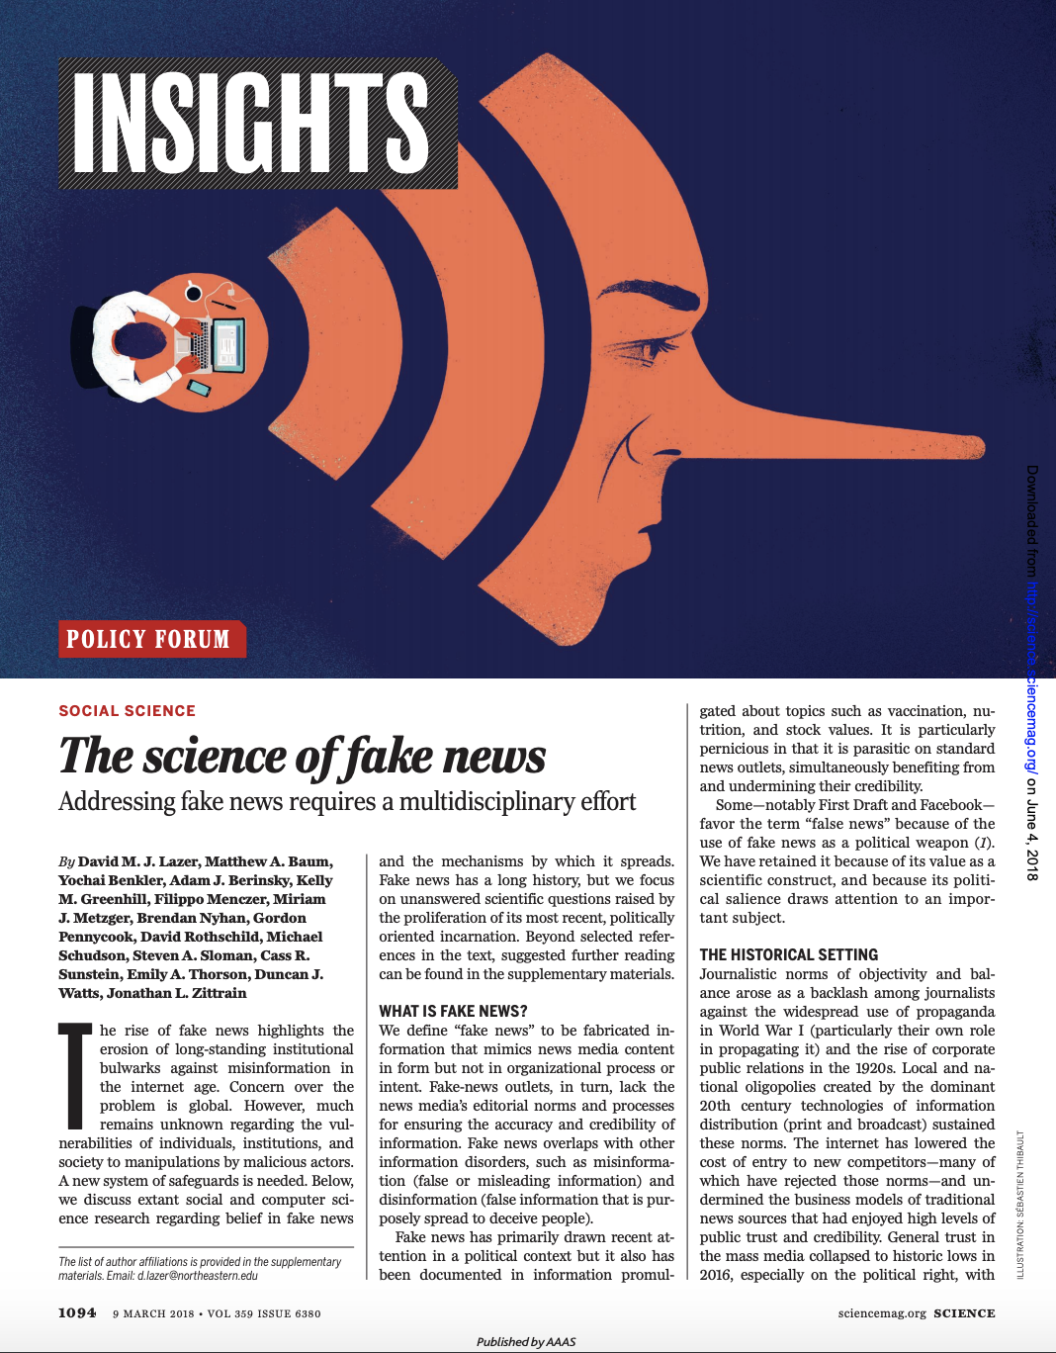
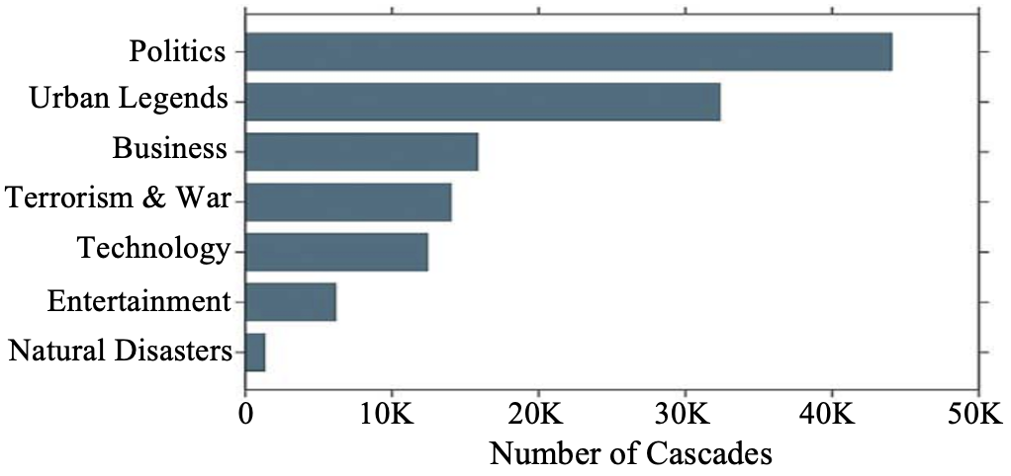
研究现状：认知机理不清、新事件检测效果差
03
65岁以上的共和党人更容易传播假消息；
01
政治类假消息比自然灾害、金融相关假消息影响更大；
04
02
80%的假消息由1%的用户发布，0.1%的用户一直分享假消息；
假消息的传播速度、传播网络深度、广度均超过真消息；
认知机理研究重拓扑特征轻语义信息
传统的基于深度学习的检测方法泛化性差
现有检测方法无法提供易于用户理解的、判断消息为假的事实依据/证据
[1] Grinberg N, et al. Fake news on Twitter during the 2016 US presidential election. Science, 2019, 363(6425): 374-378.
[2] Lazer D M J, et al. The science of fake news. Science, 2018, 359(6380): 1094-1096.
[3] Guess A, et al. Less than you think: Prevalence and predictors of fake news dissemination on Facebook. Science advances, 2019, 5(1): eaau4586.
[4] Vosoughi S, et al. The spread of true and false news online. Science, 2018, 359(6380): 1146-1151.

Slide 5
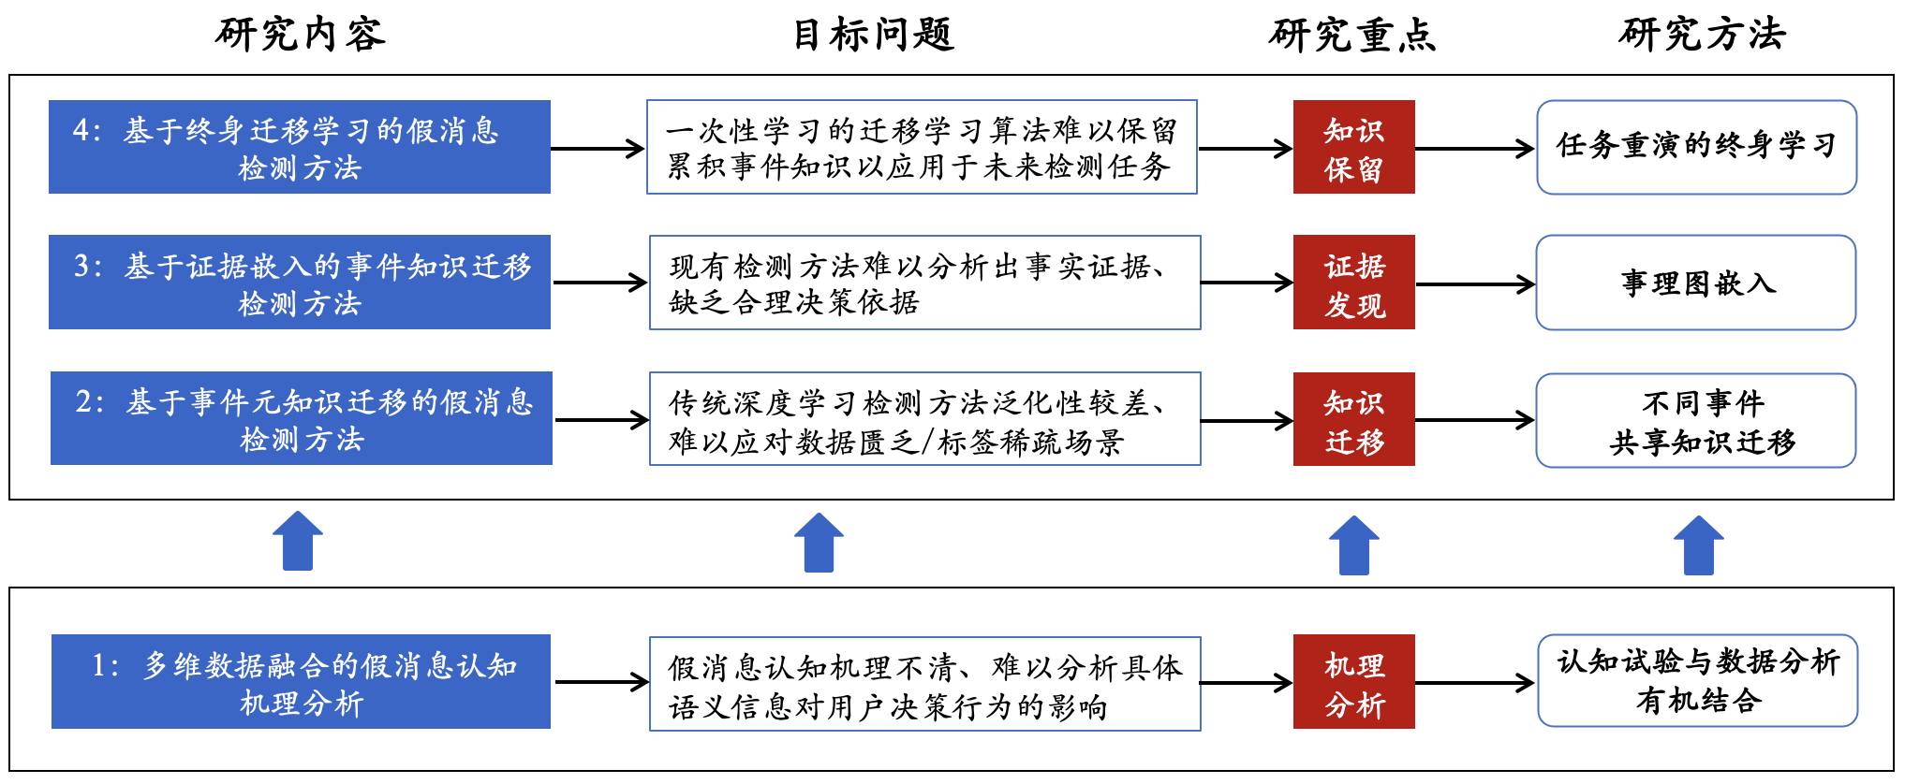
课题研究内容
基于社交网络帖子/新闻数据与真实脑电、眼动信号数据对社交网络空间假消息认知机理和知识迁移检测方法进行研究：

Slide 6
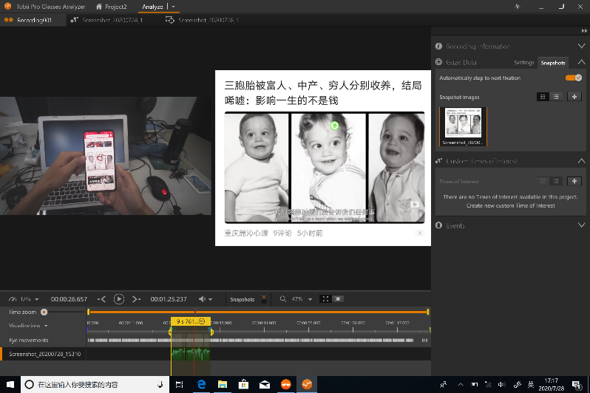
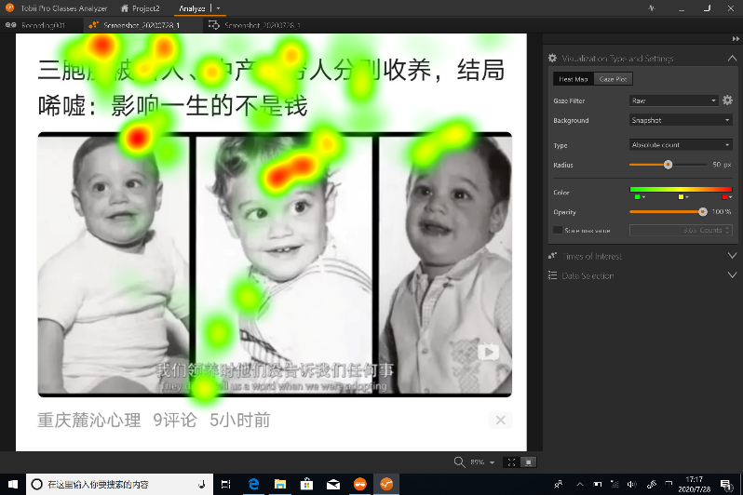
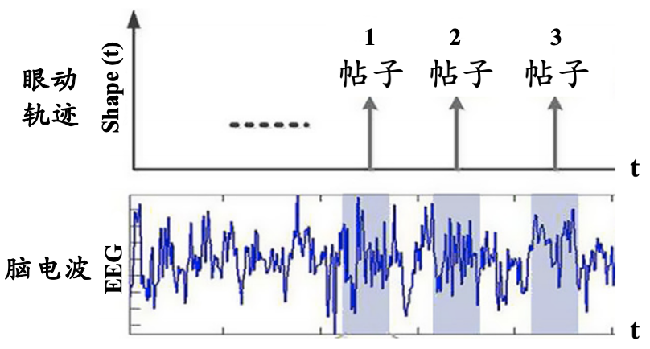
研究内容1：多维数据融合的假消息认知机理分析
融合多维度假消息相关数据，从认知试验和数据分析两个方面分析用户对真/假消息的认知偏好以及不同事件内在关联，通过差异分析与相关性分析等方法获得普适认知机理，为假消息检测奠定理论基础：
什么属性的假消息更容易传播?
什么形式的辟谣信息影响力更大?
哪些新闻事件对浏览用户的影响效果比较相近?
ANT
eegoTM mylab
Tobii Pro Glasses 2

Slide 7
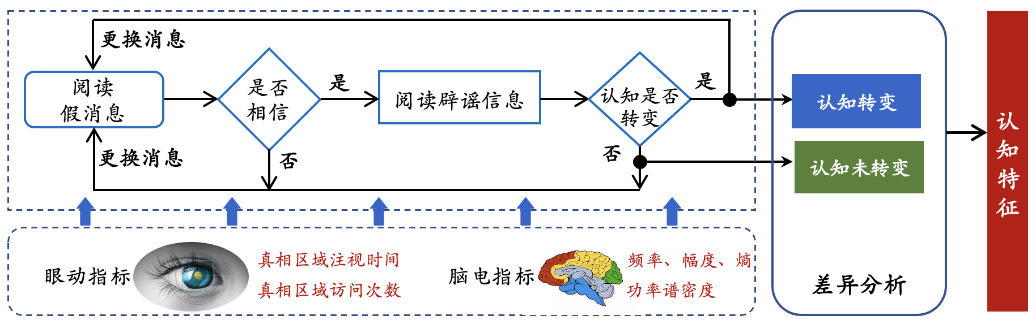


研究内容1：多维数据融合的假消息认知机理分析
给定多模态消息帖子，记录用户浏览帖子的脑电波与眼动轨迹，通过数据处理与差异显著性分析从评价指标中推断用户的认知活动。
研究难点：
如何间接反应人在浏览真假消息过程中的决策过程，挖掘生理信号变化所代表的内在认知过程?
如何合理设置认知实验，排除外界和用户个体差异带来的影响?
如何根据表达方式各异、长短不一的社交媒体帖子数据有效分析不同新闻事件内在的关联?
注意力分布 $+$ 脑区域激活程度
明确影响因素，控制变量实验
特征相关性 $+$ 情感相关性

Slide 8
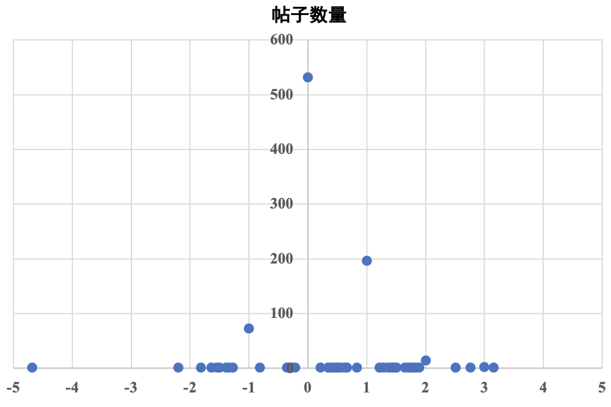
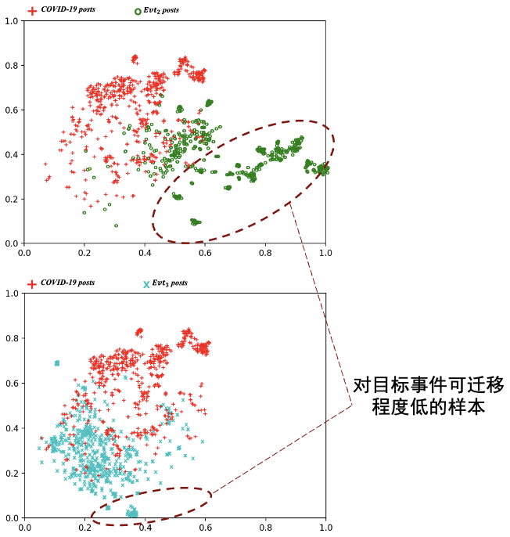
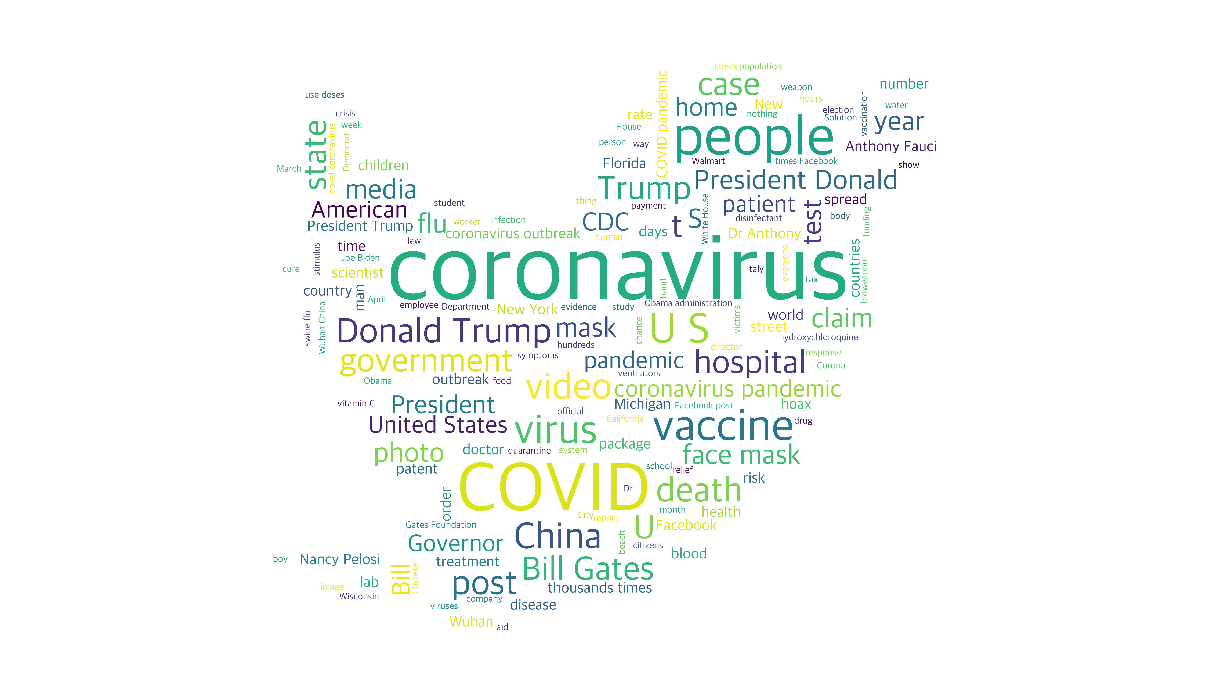
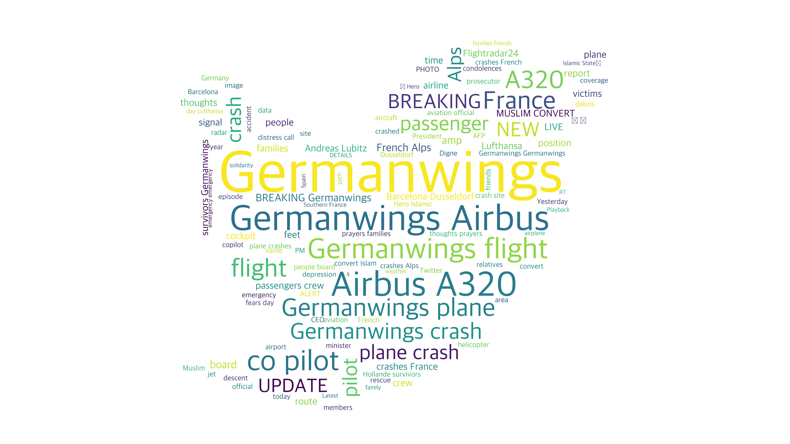
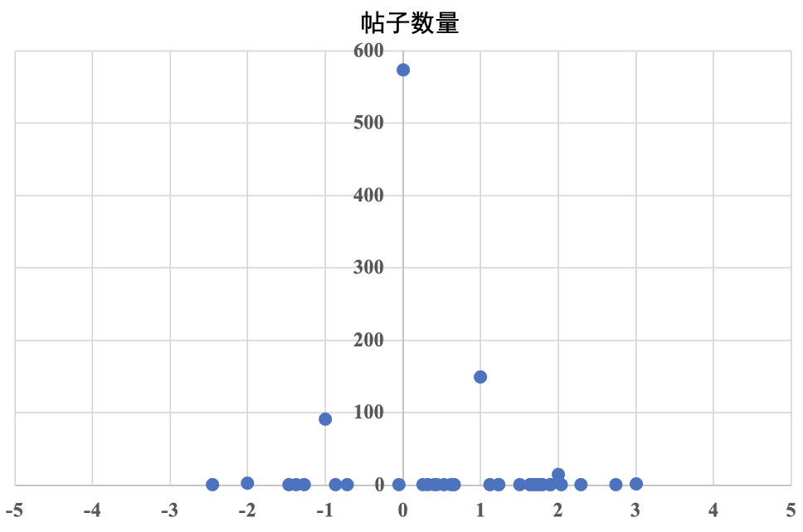
研究内容2：基于事件元知识迁移的假消息检测方法
根据不同假消息事件内在的关联性与差异性，学习历史事件与目标事件的可迁移知识（元知识），研究基于领域自适应迁移学习的假消息检测方法，提升检测模型对新出现事件的检测性能：
新冠疫情
德国空难
不同新闻事件内隐含事件独有知识和事件共享知识（元知识）

Slide 9
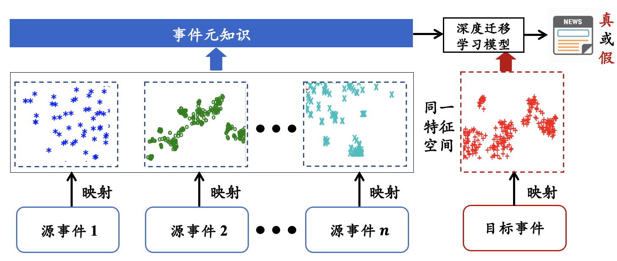
研究内容2：基于事件元知识迁移的假消息检测方法
给定有标签源事件数据$𝔻_{s}={\left\{\left(x_{i}^{s},y_{i}^{s}\right)\right\}}_{i=1}^{n_{s}}$和无标签目标事件数据$𝔻_{t}={\left(x_{j}^{t}\right)}_{j=1}^{n_{t}}$，求解模型使得目标损失最小，输出目标事件帖子的真假标签。
研究难点：
如何选择合适的历史事件实现知识迁移?
如何解耦事件元知识和事件独有知识，并尽可能将事件独有知识删除?
如何度量有标签的历史数据对无标签目标事件的重要程度?
相似性度量
对抗域自适应学习
样本重加权

Slide 10
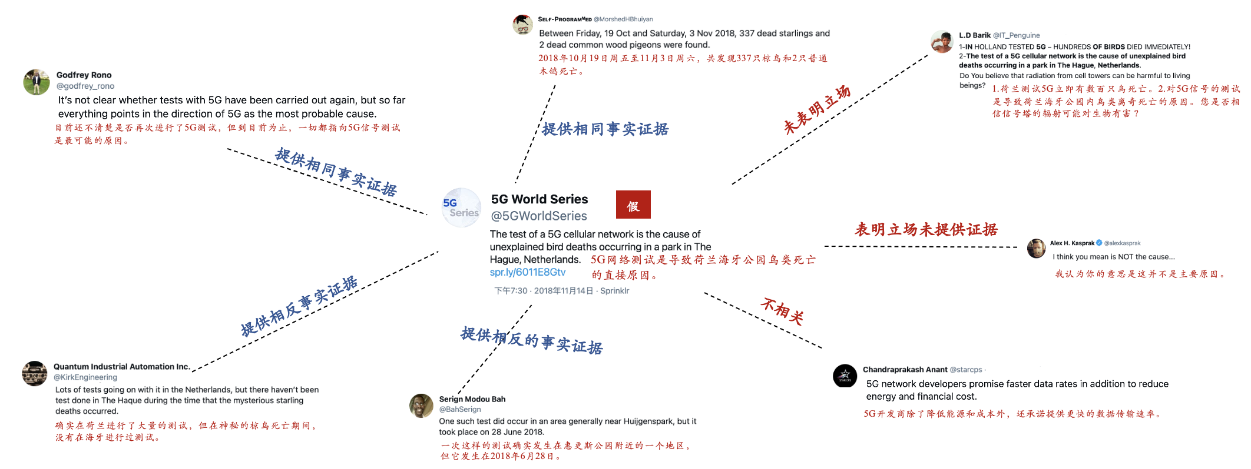
研究内容3：基于证据嵌入的事件知识迁移检测方法
利用帖子与社会交互数据挖掘消息传播过程中激发的群体智慧，研究基于证据嵌入的事件知识迁移检测方法，萃取用户评论中的事实依据以推理消息内容本身的合理性：
事理知识和相关帖子中的事实证据为检测假消息提供指导

Slide 11
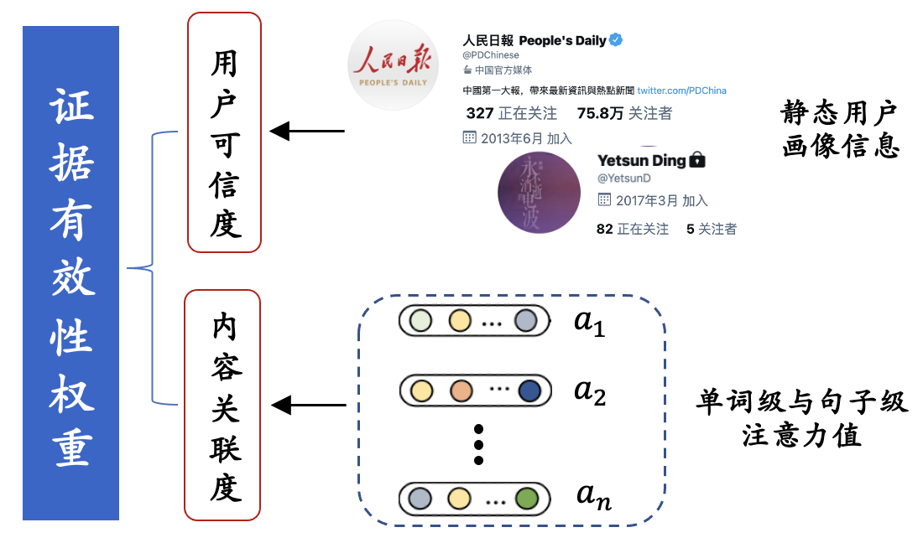
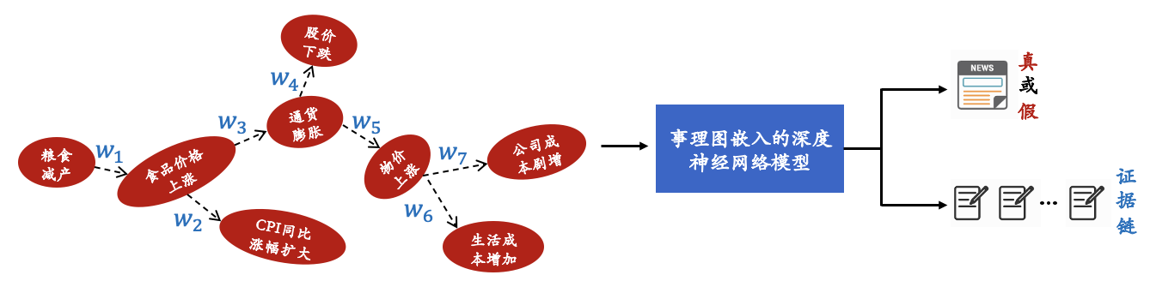
研究内容3：基于证据嵌入的事件知识迁移检测方法
给定消息内容 $C$、发布者信息$S$、评论及相关帖子集合$𝒟$、评论用户信息$𝒫$，构建模型判断消息$C$是否为假，并提供证据集合$E=\left\{\left(e_{i},r_{i}\right)\right\}$。
研究难点：
如何根据提取的关键证据推断消息的真假，不同可信度用户提供的证据可能自相矛盾?
如何挖掘群体用户评论中的关键证据，将其与原始事件描述进行合理关联?
构建有向带权
事理图

Slide 12
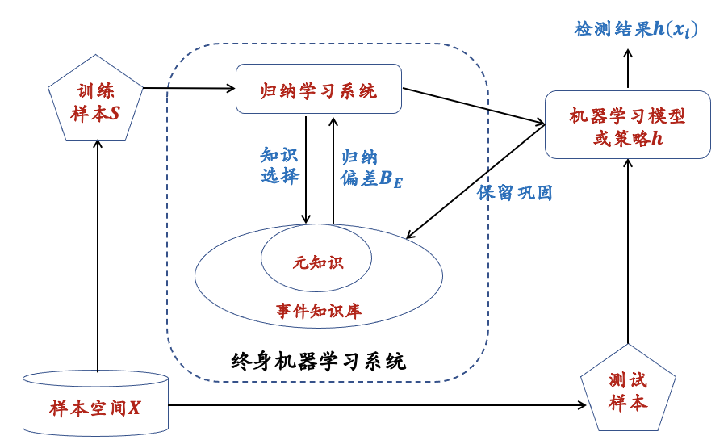
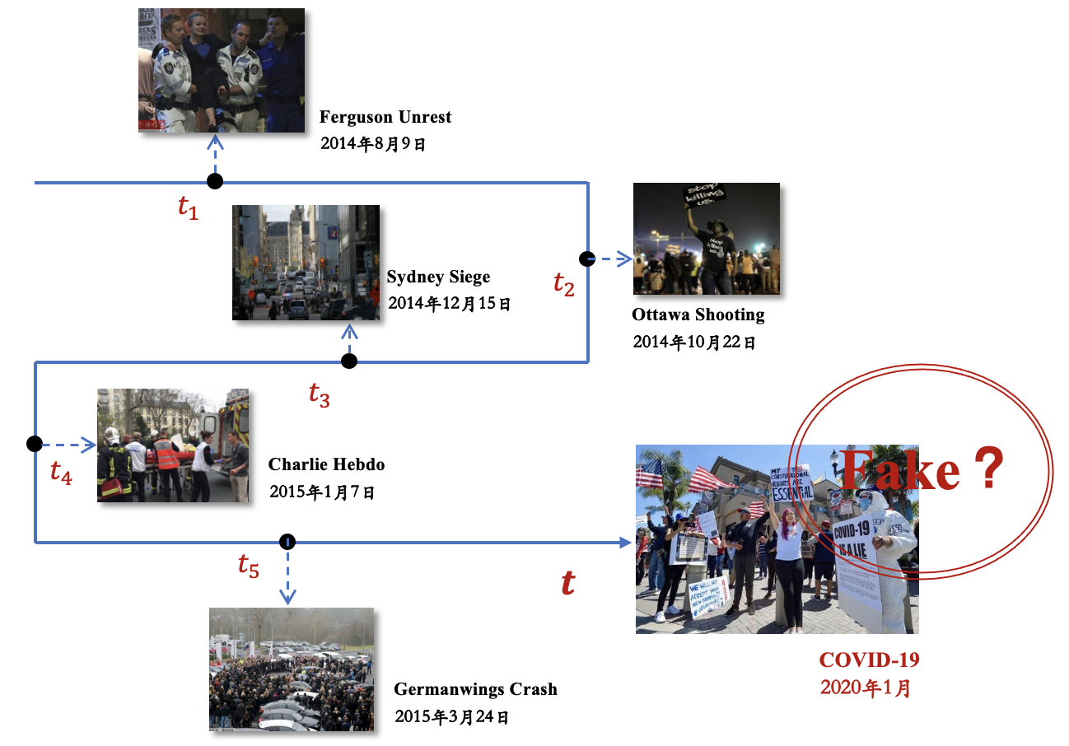
研究内容4：基于终身迁移学习的假消息检测方法
根据模型从不同历史事件累积学习得到的知识，研究基于终身迁移学习的假消息检测方法，完成顺序而连续的目标事件假消息检测：
不是利用选定历史事件的有限知识，而是针对随时间学习的所有相关源事件的大规模知识迁移

Slide 13
研究内容4：基于终身迁移学习的假消息检测方法
按照域组织不同事件知识，给定不同的域$𝒟=\left\{D_{1},D_{2},⋯,D_{n}\right\}$，已检测的多个历史事件$ℰ=\left\{E_{1},E_{2},⋯,E_{n}\right\}$，其中$E_{i}=\left(C_{i},R_{i}\right)$，构建保留历史事件知识的自学习假消息检测模型：
有监督信息
事件表示
知识
保留
研究难点：
事件相似性度量
有标签数据
如何识别相关的事件集合以从中迁移知识?
顺序模型参数
以什么形式存储历史事件知识可减弱较大存储空间需求?
事件独有特征
知识
迁移
如何将所有相关源事件的知识进行大规模迁移?
基于虚拟样本的任务重演

Slide 14
进度计划
研究周期：2021年5月-2023年6月
2021.11-2022.04
2022.11-2023.03
研究问题二：基于事件元知识迁移的假消息检测方法
研究问题四：基于终身迁移
学习的假消息检测方法
1
2
3
4
5
2021.05-2021.10
2022.05-2022.10
2023.03-2023.06
研究问题一：多维数据融合的假消息认知机理分析
研究问题三：基于证据嵌入的事件知识迁移检测方法
汇总研究内容，
撰写博士学位论文

Slide 15
论文总结
研究内容：
多维数据融合的假消息认知机理分析
基于事件元知识迁移的假消息检测方法
基于证据嵌入的事件知识迁移检测方法
基于终身迁移学习的假消息检测方法
创新点：
针对社交网络空间假消息盛行但目前认知机理不清的问题，创新性地提出了认知安全保护与假消息认知机理分析的研究问题，综合利用认知实验与数据分析挖掘社交网络假消息认知机理，为假消息防治工作奠定研究基础；
针对现有假消息检测方法无法有效识别新出现事件假消息的问题，开展基于知识迁移的假消息检测方法研究，着重提升假消息检测方法的泛化性能；
针对迁移学习检测方法无法保留历史事件知识进行自主学习的问题，探究基于终身迁移学习的假消息检测方法，提升模型的累积学习能力；

Slide 16
博士论文开题
敬请各位老师批评指正！

